Slide 1



Segurança Cibernética Avançada
Um resumo de como ela está mudando empresas e o local de trabalho

Slide 2
O que é cybersegurança?
Pontos de Discussão
Por que é importante?
Medidas para a Cibersegurança
Principais tópicos discutidos nesta apresentação
Tipos Comuns de Ataques Cibernéticos
Uso da inteligência artificial

Slide 3
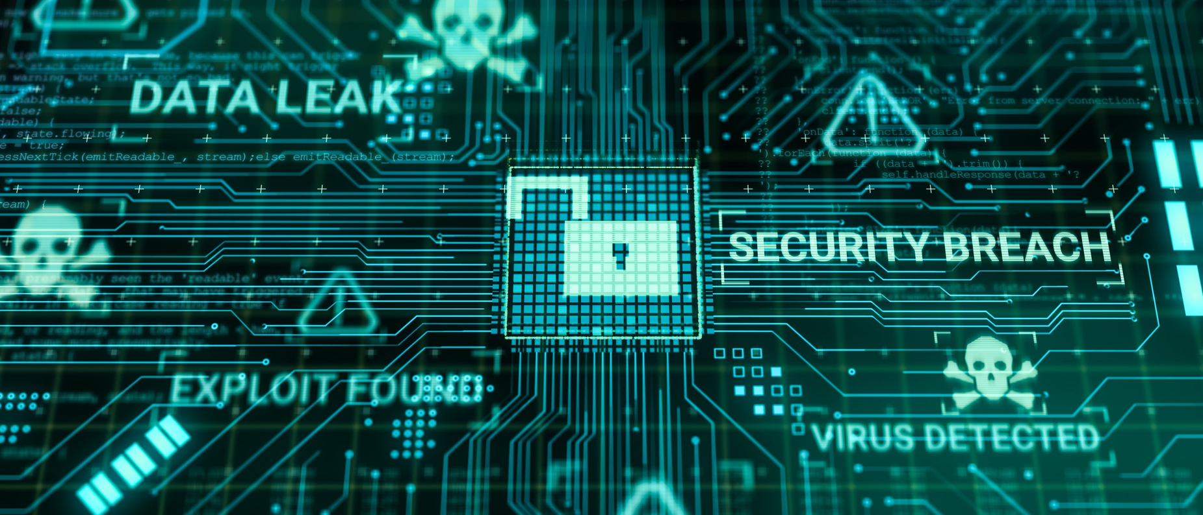

O Que é Cibersegurança?
Também conhecida como segurança da tecnologia da informação (TI), é um conjunto de processos, melhores práticas e soluções tecnológicas que ajudam a proteger seus sistemas críticos e sua rede contra ataques digitais.

Slide 4



A importância da cibersegurança e tecnologia de segurança
A Cybersegurança é voltada para softwares, hardwares e redes.
Ela previne problemas com a gestão de informações que é feita pelas máquinas, no trânsito e armazenamento de dados entre elas.
Ou seja, seu principal objetivo é mantê-los seguros contra invasões e demais ações maliciosas que ponham em risco a integridade, o valor e o sigilo desses materiais.
Dessa forma, protege a informação digital armazenada ali.

Slide 5

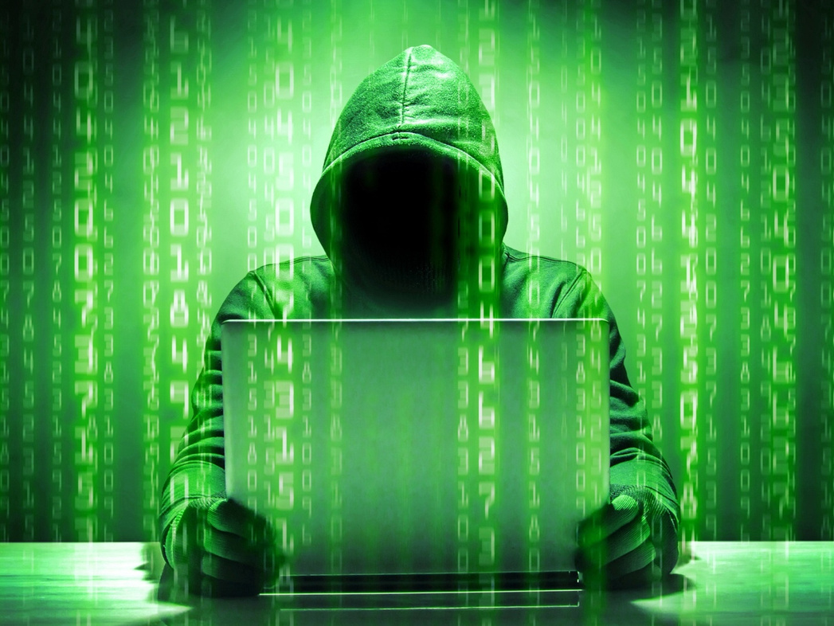

MEDIDAS PARA A CYBERSEGURANÇA
Algumas medidas podem ser tomadas como: aplicar antivírus nas máquinas, ter cópias de segurança do que está nos servidores, criptografar dados e oferecer uma tecnologia de assinatura digital.
É o que torna mais difícil a perda de informações e possíveis fraudes

Slide 6
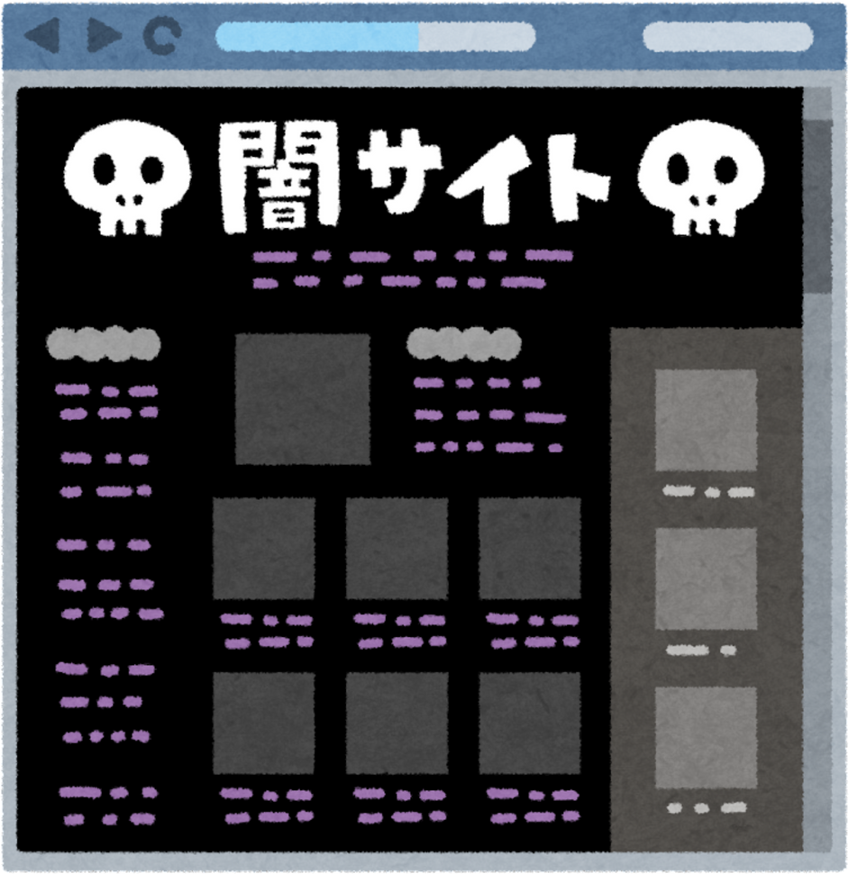

Tipos Comuns de Ataques Cibernéticos

Slide 7


Tipos Comuns de Ataques Cibernéticos
MALWARE
RANSOMWARE
Malware significa software mal-intencionado
Tecnologias associadas que atores proibidos usam para extorquir dinheiro de entidades
MAN-IN-THE-MIDDLE
PHISHING
DDOS
AMEAÇA INTERNA
Um ataque man-in-the-middle envolve uma parte externa que tenta obter acesso não autorizado por uma rede durante uma troca de dados
O phishing é uma ameaça cibernética que usa técnicas de engenharia social para induzir usuários a divulgar informações de identificação pessoal
Um esforço coordenado para sobrecarregar um servidor enviando um grande volume de solicitações falsas
Funcionários de uma organização que tenham más intenções

Slide 8
Uso da Inteligência Artificial na Segurança Cibernética
Análise Preditiva
“A inteligência artificial pode fortalecer a segurança cibernética por meio de análises preditivas, detecção de anomalias e respostas automáticas, melhorando a capacidade de defesa contra ameaças emergentes”
1º Tenente Ricardo Sánchez, chefe da seção de inteligência cibernética do Serviço Nacional de Fronteiras do Panamá (SENAFRONT)
Análise de vulnerabilidades
Como a tecnologia pode auxiliar
Exemplo de uso da inteligência artificial (IA) para correção de vulnerabilidades é o GitHub.

Slide 9


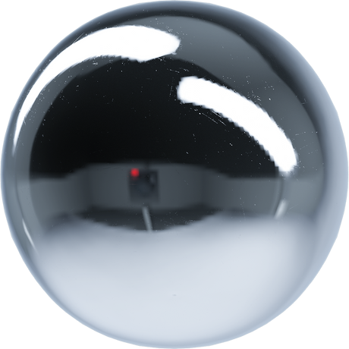
A tecnologia não é nada. O que é importante é que você tenha fé de que as pessoas sejam basicamente boas e inteligentes. Se você lhes fornecer ferramentas, elas farão coisas maravilhosas.
STEVE JOBS

